Slide 1
匯入資料

Slide 2
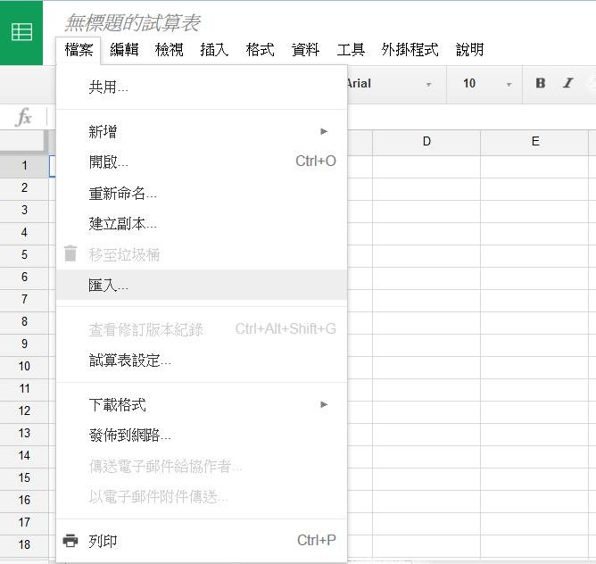
點選「檔案」，選擇「匯入」

Slide 3
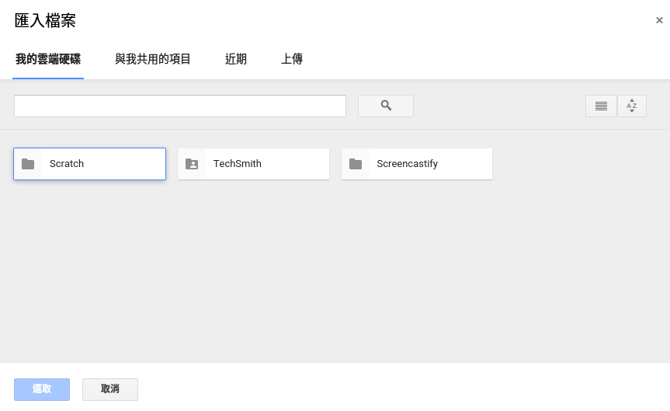
選擇檔案

Slide 4
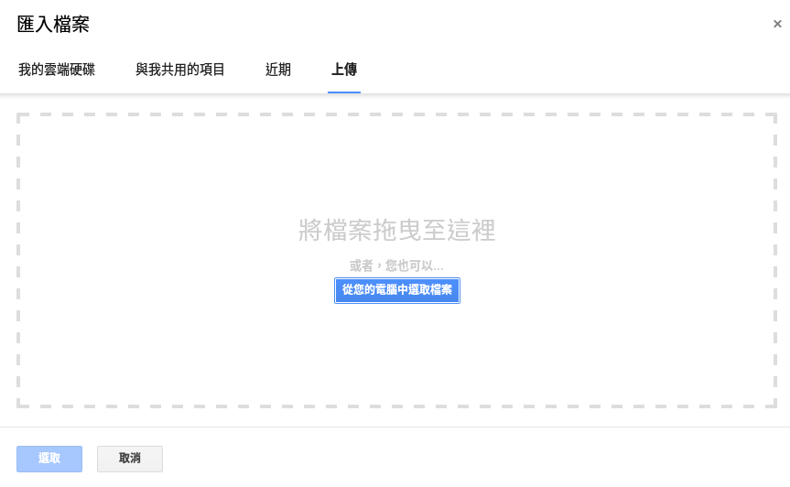
選擇從電腦上傳

Slide 5
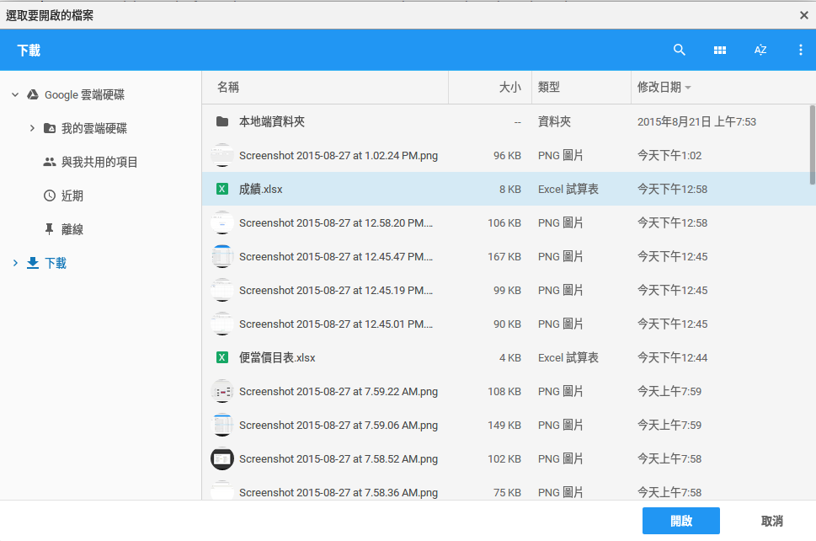
選取檔案，點選「開啟」

Slide 6
點選「建立新試算表」，按下「匯入」

Slide 7
點選「立即開啟」

Slide 8
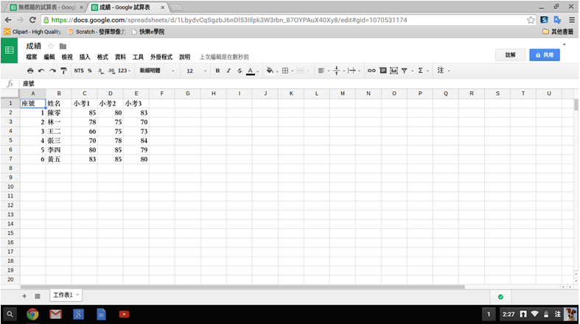
完成匯入

